Slide 1
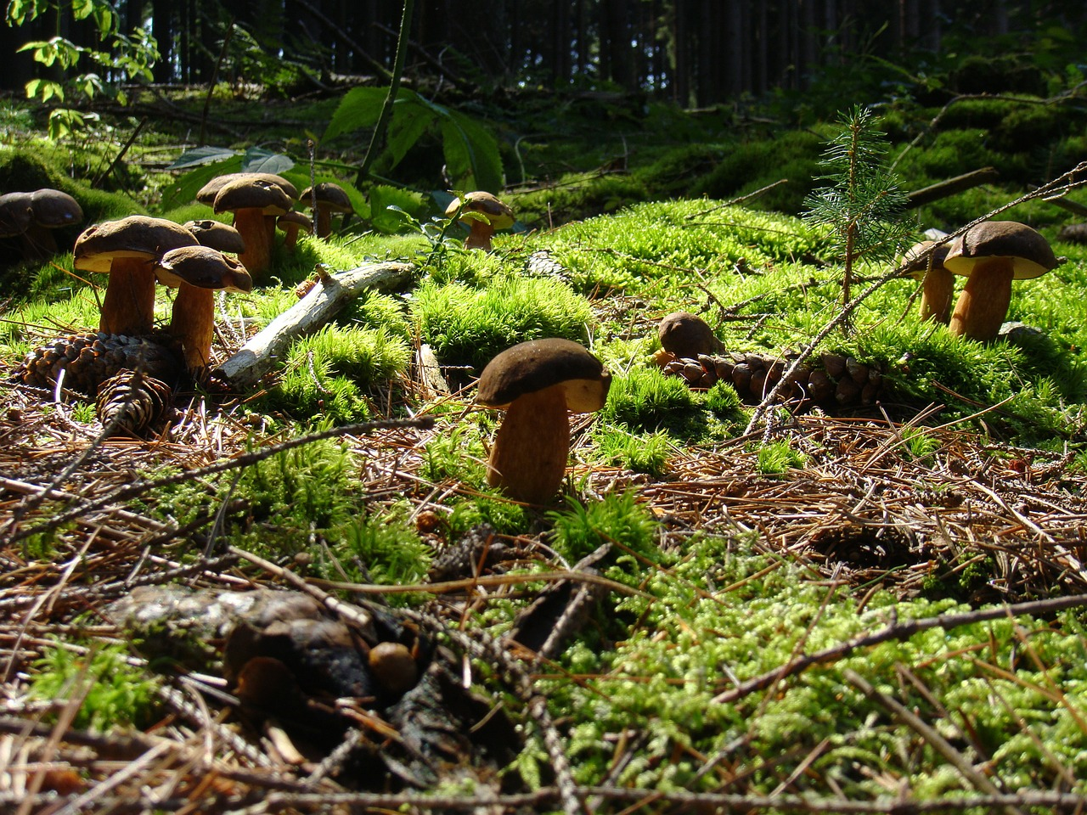
JANEZ BITENC: PO JURČKE
OŠ ROGATEC
OTROŠKI PEVSKI ZBOR
KATJA AVSENIK
DELO NA DALJAVO
NOVEMBER 2020

Slide 2



NAJPREJ OGREJEMO GLASILKE
BRI BRI BRI
CEDEVITA
MA MA MA
Upevanje izvedi stoje
Naj ne bo preglasno
Naj bo zelo sproščeno

Slide 3
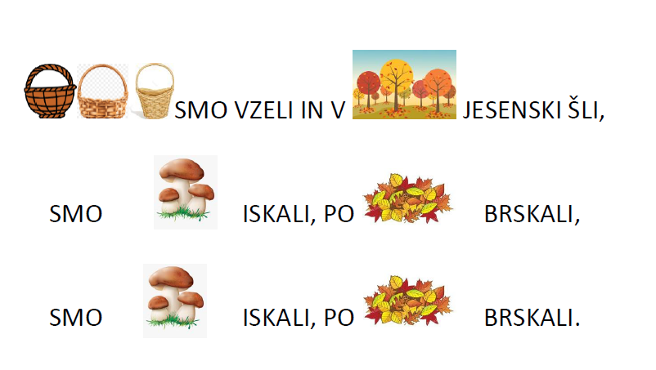
Skupaj s starši preberi besedilo s slikami

Slide 4
Skupaj s starši preberi besedilo s slikami

Slide 5
PO JURČKE
VEČKRAT POSLUŠAJ PESEM IN JO OB POSNETKU TUDI ZAPOJ
KOŠARICE SMO VZELI IN V GOZD JESENSKI ŠLI,
SMO GOBICE ISKALI, PO LISTJU BRSKALI.
POGLEJTE JURČKA, LJUBČKI, KAKO SE NAM SMEJI.
IN LEP RJAV KLOBUČEK IZ RESJA VEN MOLI.

Slide 6
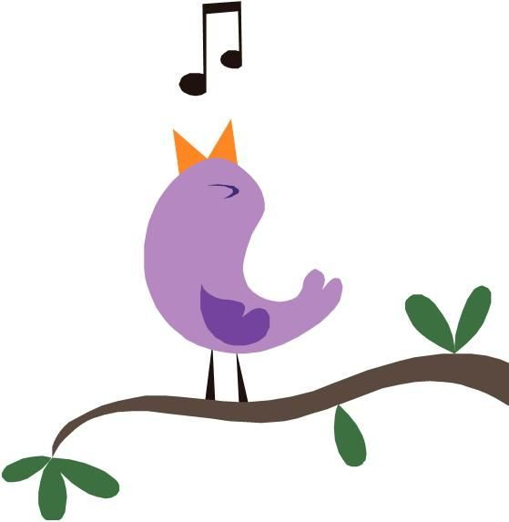
NALOGA
PESEM ZAPOJ SKUPAJ S TISTIM DRUŽINSKIM ČLANOM, KI JE LETOS NAŠEL NAJVEČ GOB.
POŠLJI MI SLIKO ALI POSNETEK KAKO PREPEVAŠ ALI PREPEVATE
LEPO VAS POZDRAVLJAM,
VAŠA ZBOROVODKINJA

